Slide 1


ODM PUBLIC SCHOOL
SESSION :09
CLASS :II
SUBJECT : ODIA
CHAPTER NUMBER: 15
CHAPTER NAME : ଶଙ୍ଖୀ ବିଲେଇର ଶଙ୍ଖା
SUBTOPIC : ଉପକ୍ରମ- ପଠନ କ୍ରିୟା ,ଅନୁଛେଦ

Slide 2

ଅଧ୍ୟୟନର ଉଦ୍ଦେଶ୍ୟ ;- ପିଲାମାନଙ୍କର ପଠନ ଓ କଥନ ଶୈଳୀର ଅଭିବୃଦ୍ଧି ଘଟାଇବା

Slide 3
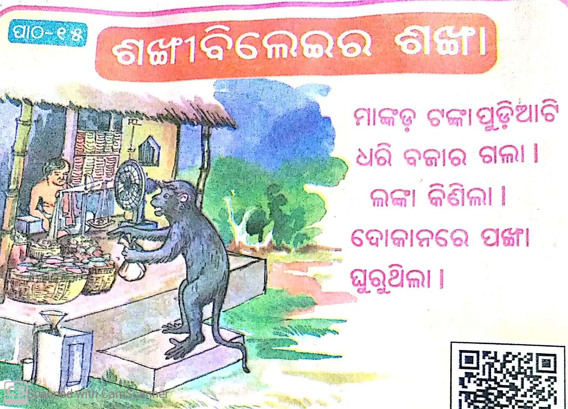

Slide 4
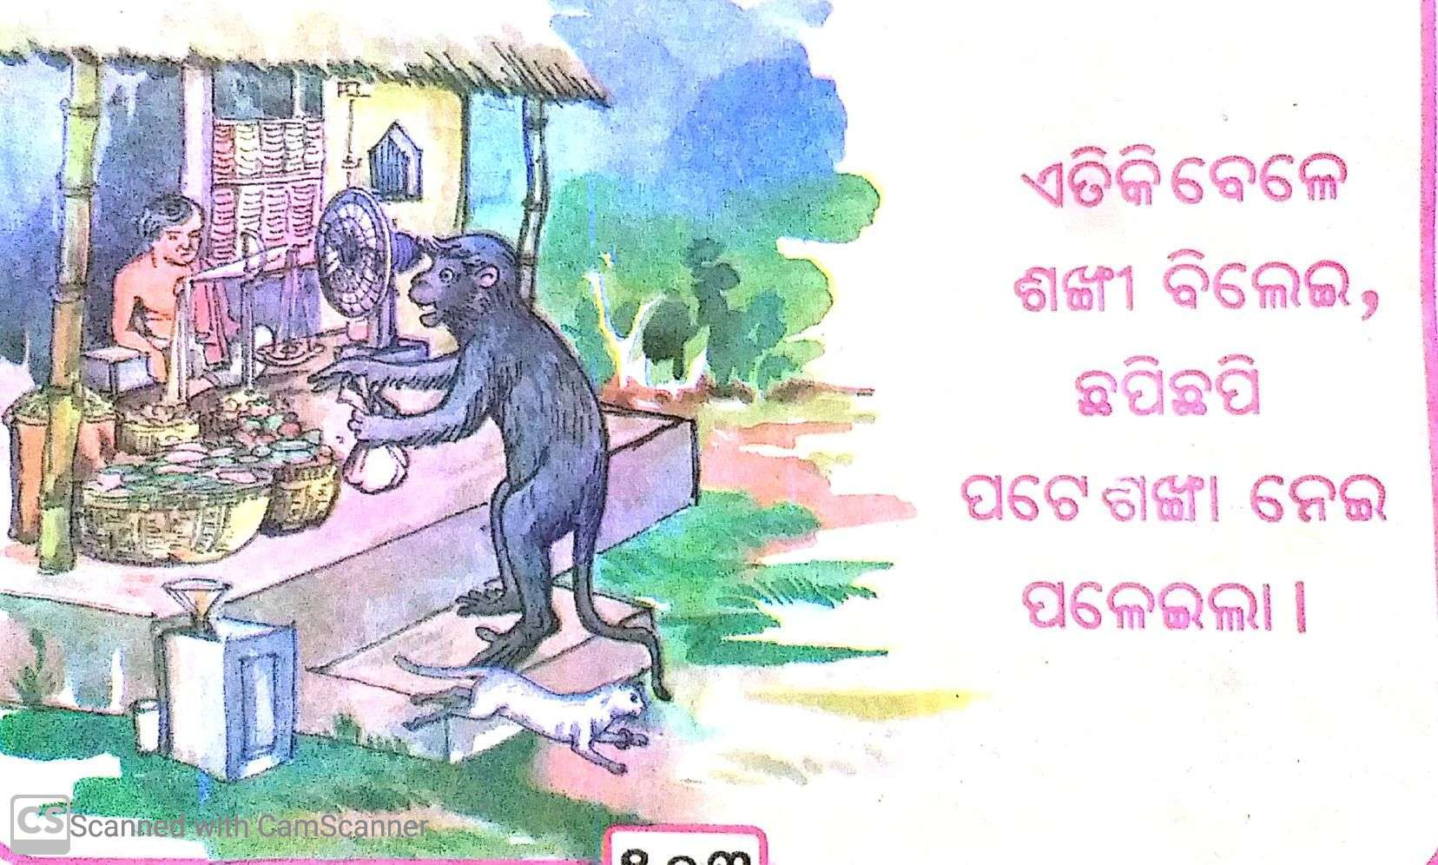

Slide 5
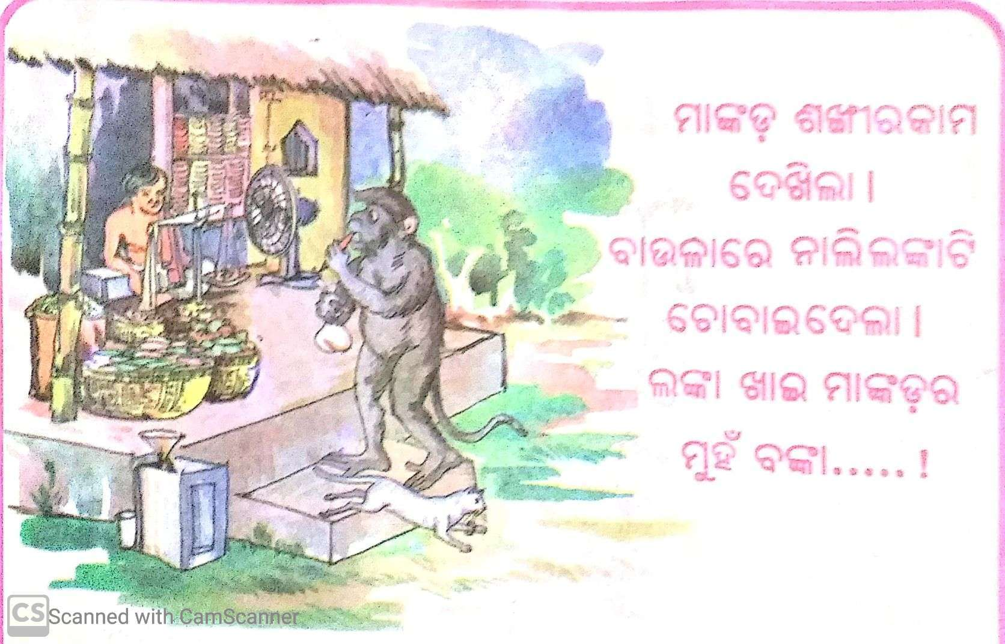

Slide 6
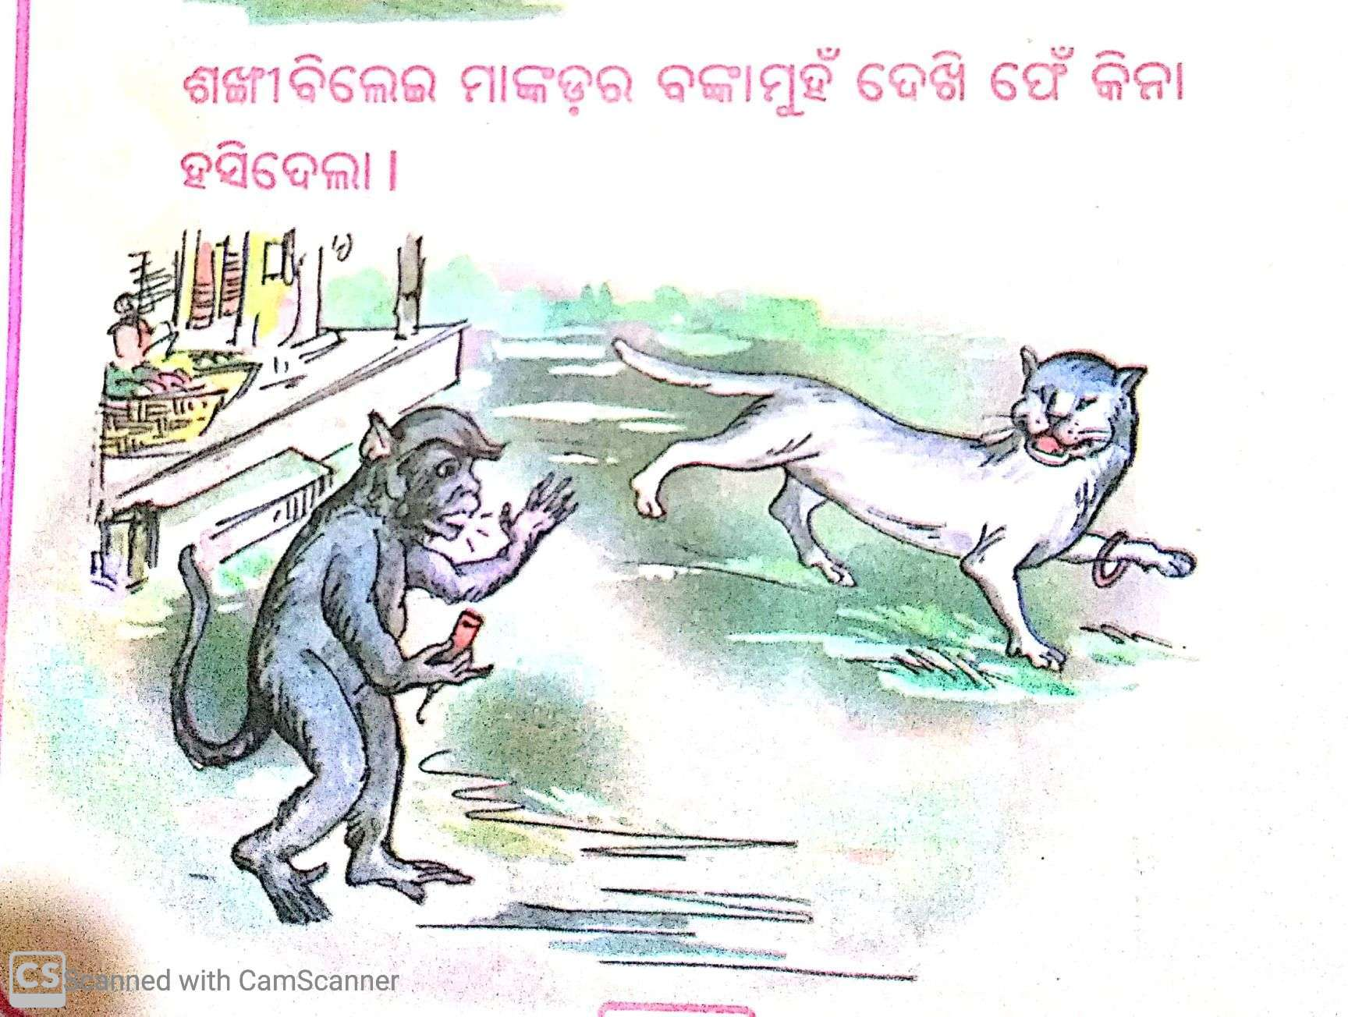

Slide 7
କଠିନ ଶବ୍ଦ
ମାଙ୍କଡ
ଶଙ୍ଖୀ
ଟଙ୍କା
ଲଙ୍କା
ଶଙ୍ଖା
ପଙ୍ଖା
ବଙ୍କା

Slide 8
ଗୃହକର୍ମ
ପାଠ-୧୫ (ଶଙ୍ଖୀ ବିଲେଇର ଶଙ୍ଖା) ପଠନ ଅଭ୍ୟାସ

Slide 9
ଲବ୍ଧ ଜ୍ଞାନର ଫଳାଫଳ ପିଲାମାନଙ୍କର ପଠନ ,ଶ୍ରବଣ ଓ କଥନ ଶୈଳୀର ଅଭିବୃଦ୍ଧି ଘଟିବ |

Slide 10

THANKING YOU
ODM EDUCATIONAL GROUP

